Slide 1
SELÇUKLU BELEDİYESİ İKLİM DEĞİŞİKLİĞİ VE SIFIR ATIK MÜDÜRLÜĞÜ

Slide 2
ÇEVRE NEDİR?
İçinde bulunduğumuz canlı, cansız tüm varlıkların birbirleri ile ilişkilerini içine alan ortama çevre diyoruz.
Çevrenin doğal yapısı ve bileşiminin bozulması, değişmesi, bu durumdan
canlı, cansız tüm varlıkların
olumsuz yönde
etkilenmesini ise
çevre kirliliği olarak
tanımlıyoruz.

Slide 3
ÇEVRE SORUNLARI NELERDİR?
Hava Kirliliği Sorunu
Su Kirliliği Sorunu
Toprak Kirliliği Sorunu
Gürültü Kirliliği Sorunu
Çöp Sorunu

Slide 4
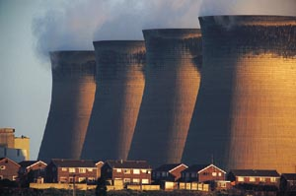
ÇEVRE KİRLİLİĞİNİN NEDENLERİ?
Hızlı nüfus artışı
Plansız kentleşme
Plansız sanayileşme

Slide 5
NEDİR?

Slide 6
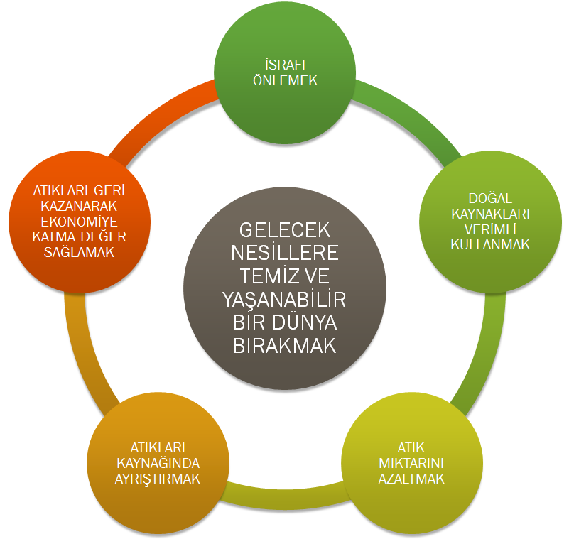

Slide 7
NEDEN

Slide 8
NÜFUS
SANAYİLEŞME
KENTLEŞME
TÜKETİM
KAYNAKLAR

Slide 9
AMBALAJ NEDİR?
İçine konulan ürünü koruyan, temiz ve sağlıklı olarak muhafaza etmemize yarayan ayrıca taşınmasını kolaylaştıran değerli malzemelere ambalaj denir.

Slide 10
AMBALAJ ATIKLARI ve GERİ DÖNÜŞÜMÜN ÖNEMİ
1 kişi 1 günde 1.17 kg çöp üretir.
Bu çöpün %20’si ambalaj atığıdır.

Slide 11
GE

Slide 12
AMBALAJ ATIKLARI ve GERİ DÖNÜŞÜMÜN ÖNEMİ
ATIKLARIN DOĞADA YOK OLUŞ SÜRELERİ
PLASTİK ŞİŞE | 400-450 YIL
PLASTİK TORBA | 1000 YIL
CAM ŞİŞE | 4000-5000 YIL
KÖPÜKTEN YAPILMIŞ BARDAK | 50 YIL
KARTON ÇAY BARDAĞI | 50 YIL
GAZETE | 6 HAFTA
SİGARA FİLTRESİ | 1-5 YIL
ATILABİLİR BEBEK BEZİ | 450-500 YIL
SAKIZ | 5 YIL
ALÜMİNYUM KUTU | 200-300 YIL
ELMA ÇÖPÜ | 2 AY

Slide 14
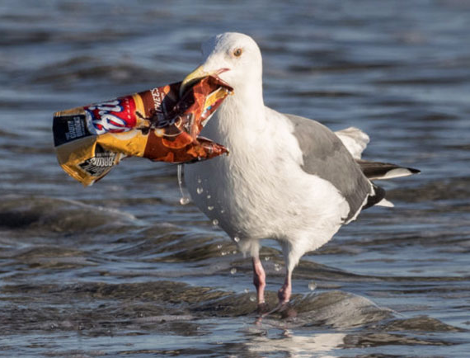

Slide 16
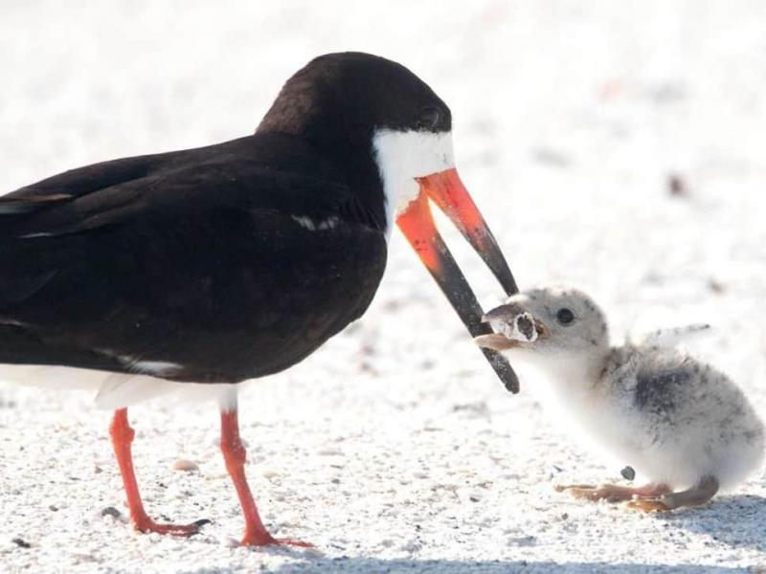

Slide 17
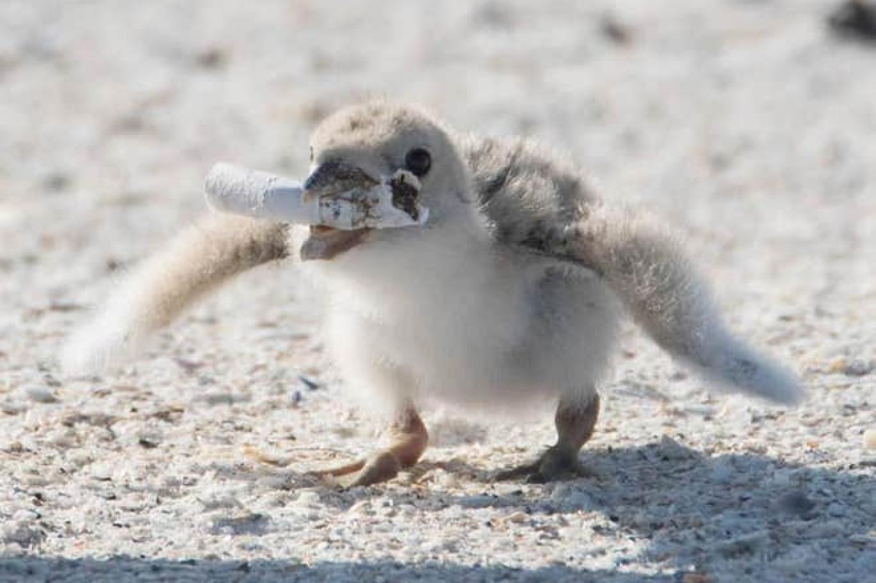

Slide 19
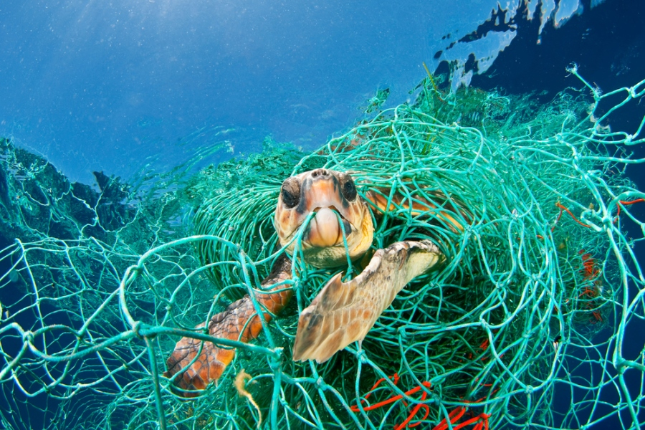

Slide 20
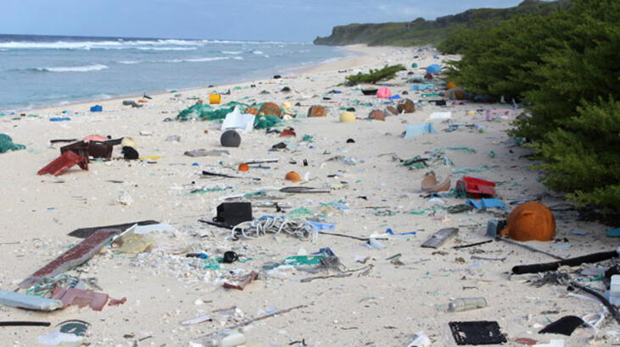
Güney Pasifik'teki ıssız Henderson Adası dünyanın en pis plajlarına sahip.Araştırmacılar, adada 37,7 milyon parça plastik çöp buldu.

Slide 21
GERİ DÖNÜŞÜM
Tüketici tarafından kullanıldıktan sonra kullanım dışı kalan geri dönüştürülebilir atık malzemelerin hammadde olarak tekrar imalat süreçlerine kazandırılmasıdır. Yeniden değerlendirilme imkanı olan atıkların çeşitli fiziksel ve/veya kimyasal işlemlerden geçirilerek ikincil hammaddeye dönüştürülmesi ile üretim sürecine tekrar dahil edilmesi de geri dönüşümü tanımlar.

Slide 22
TEKRAR KULLANIM
Ürünün, tüketicinin kullanımının sonrasında her hangi bir fiziksel/kimyasal veya biyolojik işleme tabi tutulmadan tekrar aynı amaç için değerlendirilmesi süreci, tekrar kullanım olarak nitelendirilebilir.

Slide 23
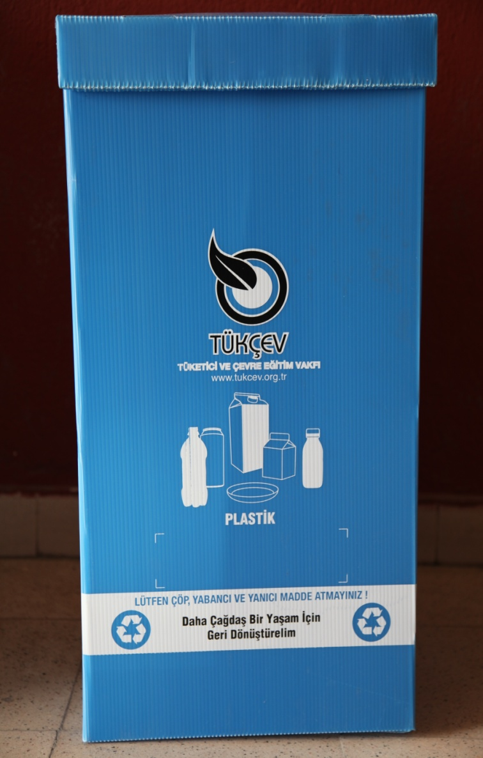
GERİ DÖNÜŞEBİLEN AMBALAJLAR
Plastik Ambalajlar
Metal Ambalajlar
Kağıt/Karton Ambalajlar
Cam Ambalajlar
Kompozitler
Ahşap

Slide 24
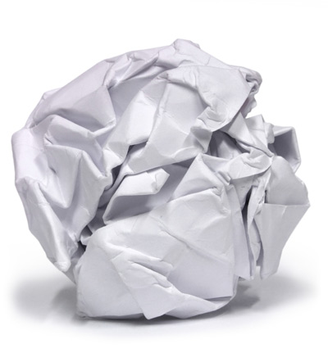
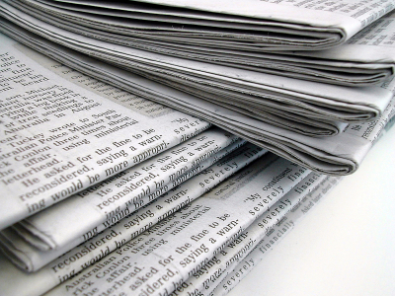
AMBALAJ ATIKLARI
Kağıt - Kartonlar

Slide 25
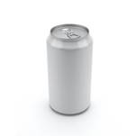
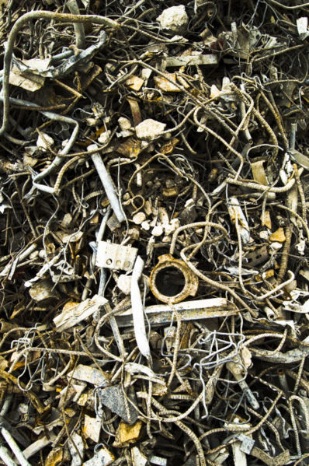
AMBALAJ ATIKLARI
Metaller

Slide 26
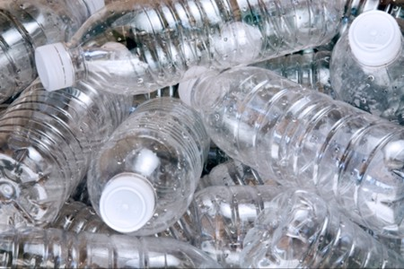
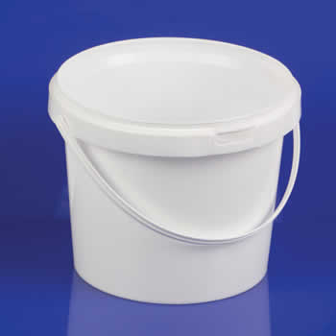
AMBALAJ ATIKLARI
Plastikler

Slide 27
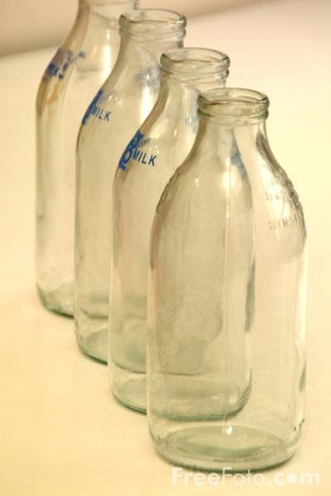
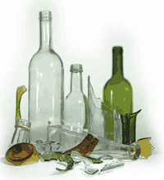
AMBALAJ ATIKLARI
Camlar

Slide 28
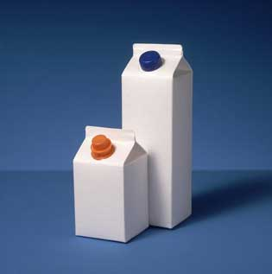
AMBALAJ ATIKLARI
Kompozitler

Slide 29
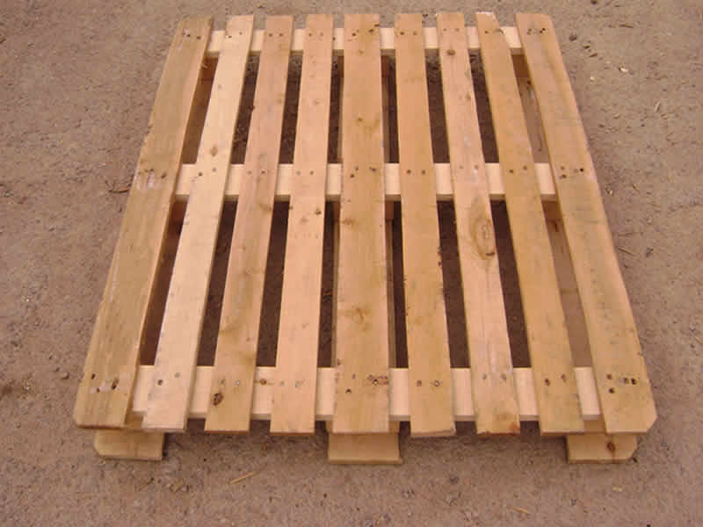
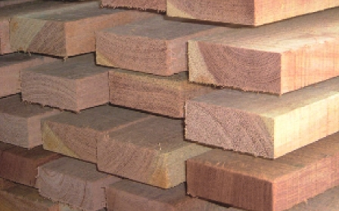
AMBALAJ ATIKLARI
Ahşap

Slide 31
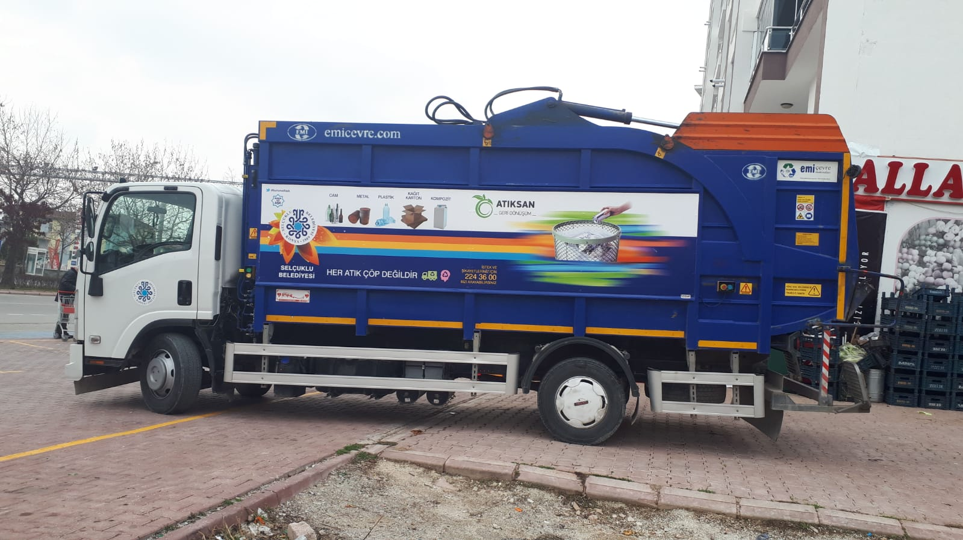
AMBALAJ ATIKLARININ TOPLANMASI
Biriktirilen ambalaj atıkları, belirlenen gün ve saatlerde, “Ambalaj Atığı Toplama Araçları”na teslim edilir.

Slide 32
LİSANSLI TOPLAMA AYIRMA TESİSİ
Tesise getirilen ambalaj atıkları türlerine göre ayrılır.

Slide 33
LİSANSLI TOPLAMA AYIRMA TESİSİ
Türlerine göre ayrılan ambalaj atıkları balyalanarak geri dönüşüm tesislerine gönderilir.

Slide 34
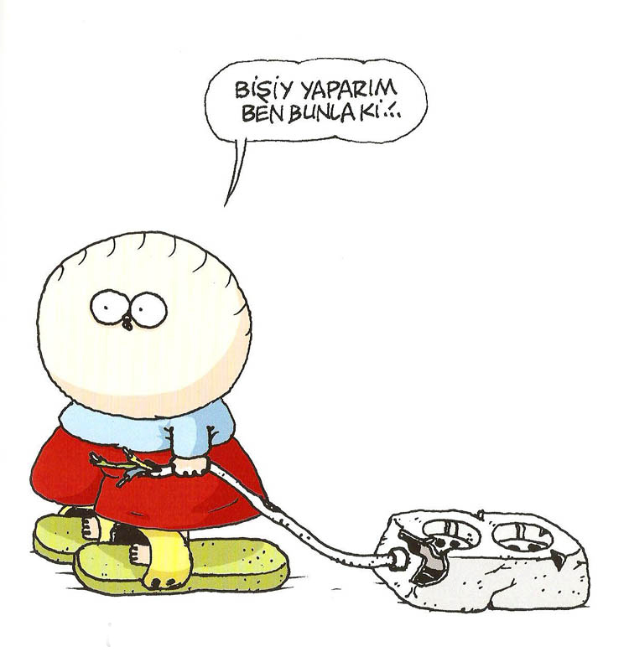
ÇÖZÜM YÖNTEMLERİ

Slide 35
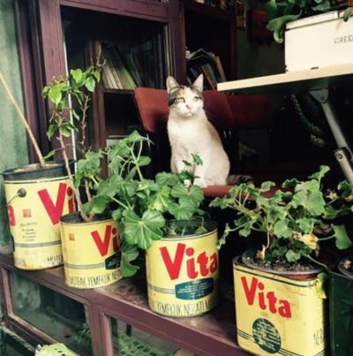
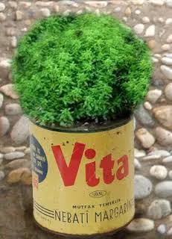
Tekrar Kullanım – 50’ler

Slide 36
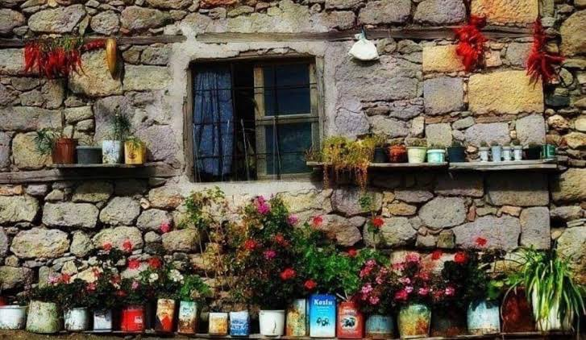

Slide 37
Tekrar Kullanım – 90’lar

Slide 38
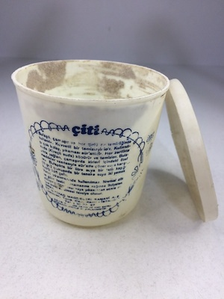
TEKRAR KULLANIM – 90’lar

Slide 39
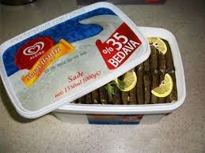
Tekrar Kullanım – 90’lar

Slide 40
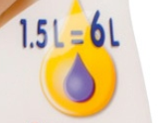
AZALTIM - 2015

Slide 41
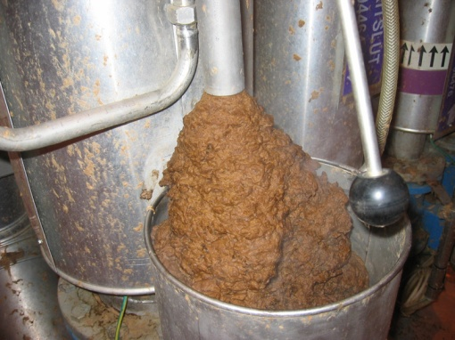
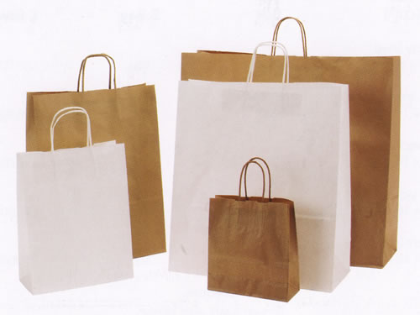
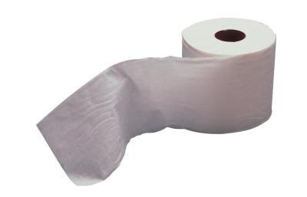
KAĞIT - KARTON GERİ DÖNÜŞÜMÜ
Karton
Selüloz Süreci
Alışveriş Çantaları
Tuvalet Kağıdı

Slide 42
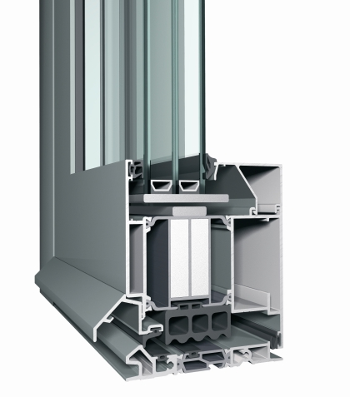
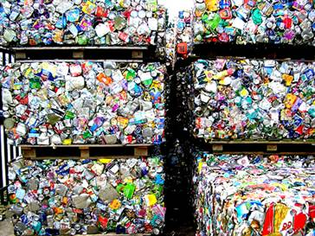
METAL GERİ DÖNÜŞÜMÜ
Alüminyum Kutu
Balyalanmış Alüminyum Kutular
Alüminyum Pencereye Dönüşüm

Slide 43
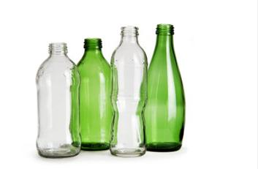
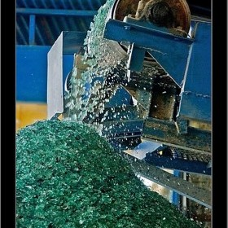
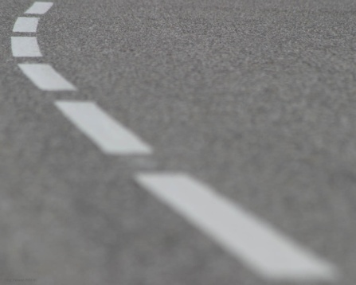
CAM GERİ DÖNÜŞÜMÜ
Cam Şişe
Cam Şişe
Cam Kırığı
Asfalt Malzemesi

Slide 44
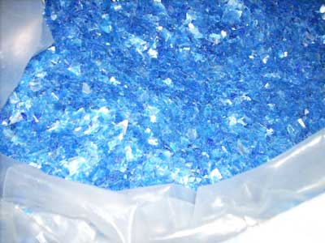
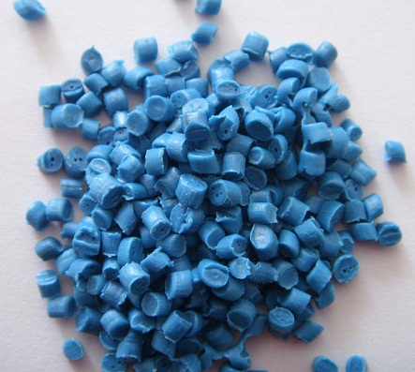
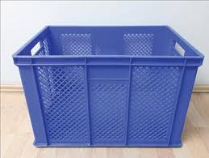
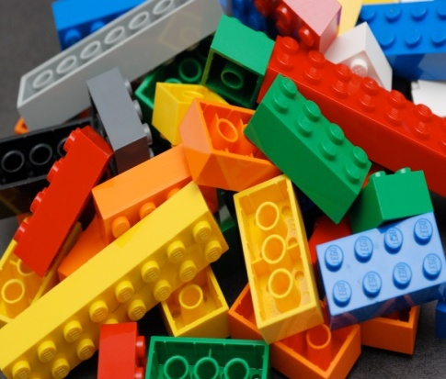
PLASTİK GERİ DÖNÜŞÜMÜ
Mavi Kapak
Plastik Çapak
Plastik Granül
Plastik Kasaya Dönüşüm
Plastik Oyuncağa Dönüşüm

Slide 45
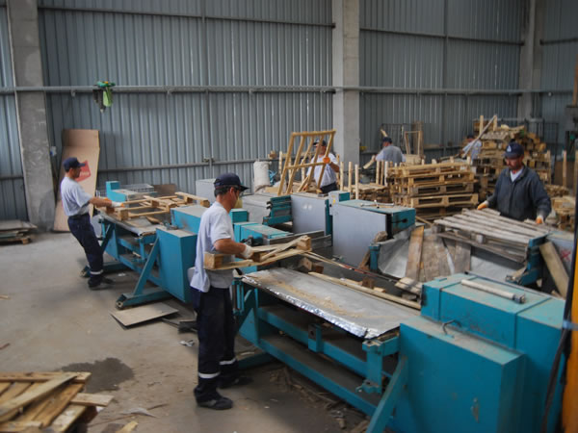
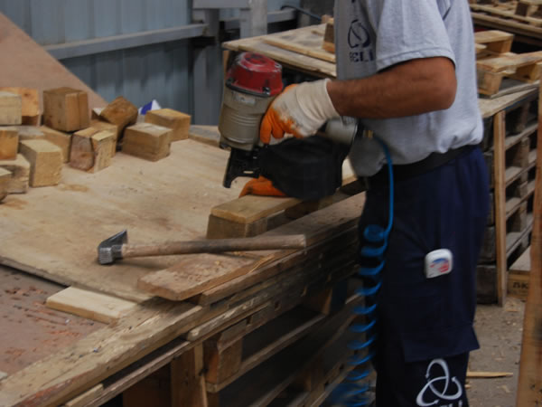
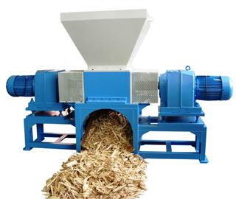
AHŞAP GERİ DÖNÜŞÜMÜ
Ahşap Palet Tamiri
Ahşap Palet Tamiri
Ahşap Palet
Yeniden kullanılması mümkün olmayan ahşap paletler sunta fabrikalarına gönderilir.
Geri Dönüştürülmüş Ahşap Palet

Slide 46
Önleme
Döngüsel Kaynak Kullanımı
Sürdürülebilir Ürün Tercihi
Yeniden Kullanım
SIFIR ATIK YÖNETİMİ HİYEYARŞİSİ
Geri Dönüşüm
Enerji Bertaraf

Slide 47
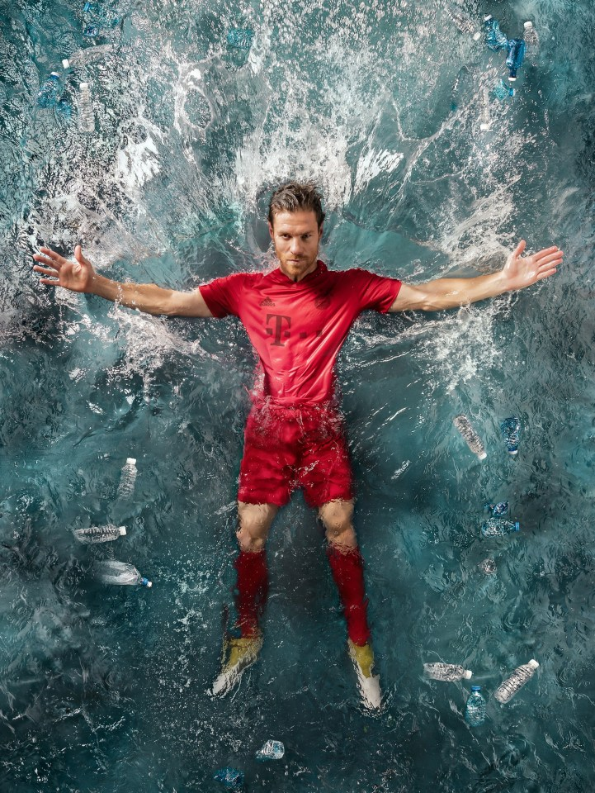
GERİ DÖNÜŞÜM

Slide 48
GERİ DÖNÜŞÜM

Slide 49
GERİ DÖNÜŞÜM

Slide 50
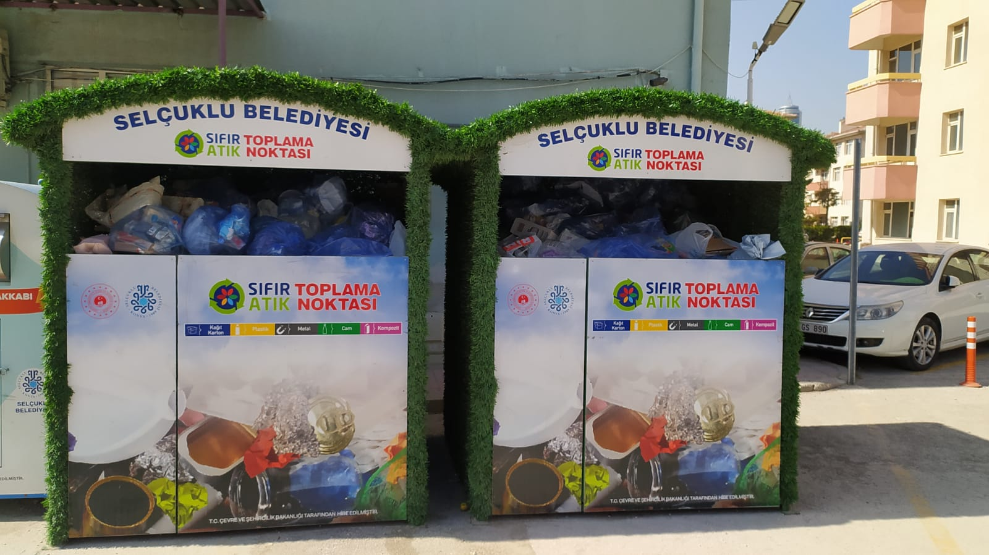
SIFIR ATIK İLE;
Toplam katı atık miktarı azaltılmakta
Atık depolama alanının ömrü uzatılmakta,
Doğal denge korunmakta,
Enerji ve hammadde tasarrufu sağlanmakta,
Sürdürülebilir bir atık yönetimi uygulaması hayata geçirilmektedir.

Slide 51
1 ton atık kâğıdın geri kazanılması 17 ağacı kesilmekten kurtarır.
Yeni üretime kıyasla, metal ve plastik geri kazanımı ile %95 enerji tasarrufu sağlanabilmektedir.
25 adet 2 litrelik içecek şişesi geri kazanılsa bu maddeden bir plastik süveter elde edebilirsiniz.
Organik atıklardan kompost elde edilerek toprak iyileştirici olarak kullanılabilmektedir.

Slide 52
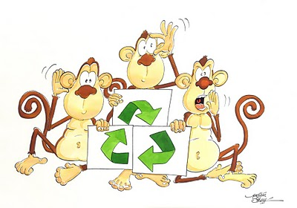
ATIK PİLLER
Kullanım ömrünü tamamlanmış piller ise atık pil olarak adlandırılır. 1 adet atık pil 4 metrekare toprağı kirletmekte,600.000 litre suyu kirletmektedir.

Slide 53
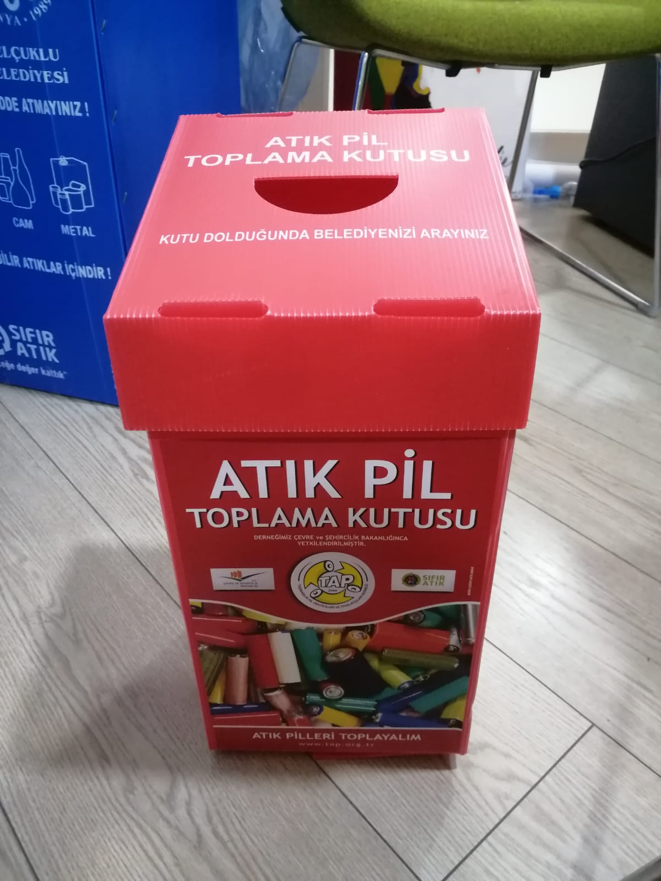
İlçemizde okul ve muhtar ofislerine, marketler, eczanelere ve sitelere atık pil kutuları bırakılmaktadır.

Slide 54
MOBİL ATIK GETİRME MERKEZLERİ

Slide 56
TEŞEKKÜR EDERİZ
İklim Değişikliği ve Sıfır Atık Müdürlüğü
Hazırlayan: Çevre Müh. Betül AKÇA

